Slide 1
MyContact Apps
Pemprograman Mobile 2

Slide 2
MyContact Apps
MyContact Apps adalah sebuah aplikasi yang bertujuan untuk menyimpan data seseorang dari mulai nama, email, no telephone dan juga alamat. Dengan aplikasi ini diharapkan pengguna dapat dengan mudah menyimpan informasi teman maupun keluarga.

Slide 3

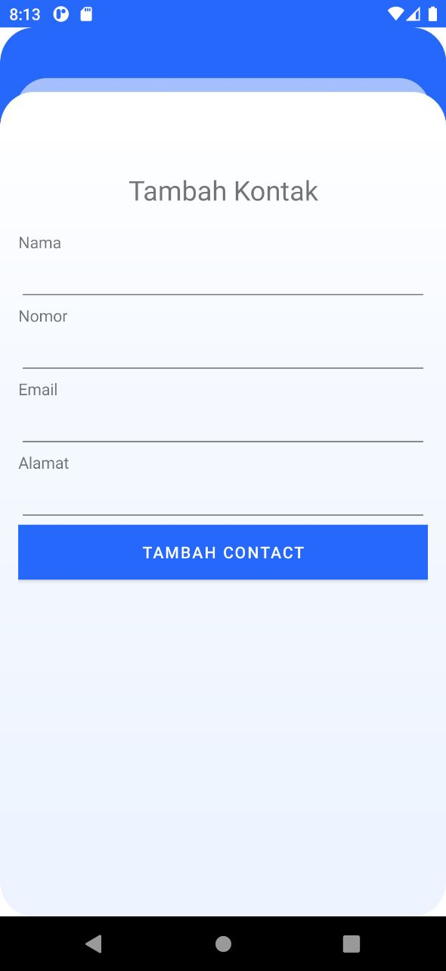
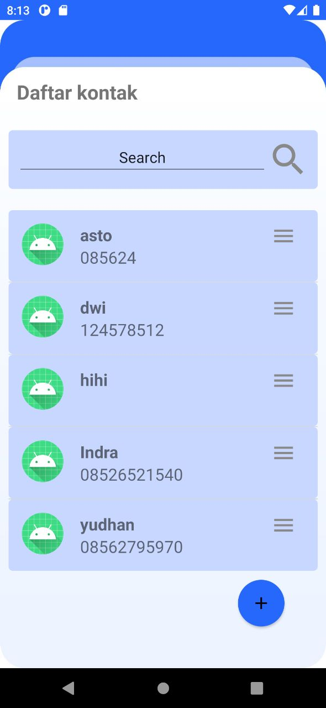
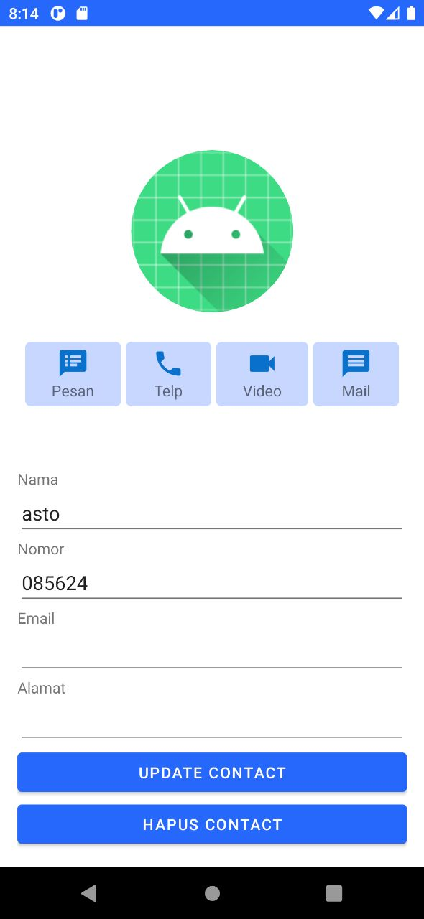
Design
SplashScreen
Tambah Kontak
ViewScreen
Detail & Edit Kontak

Slide 4
PHP File

Slide 5
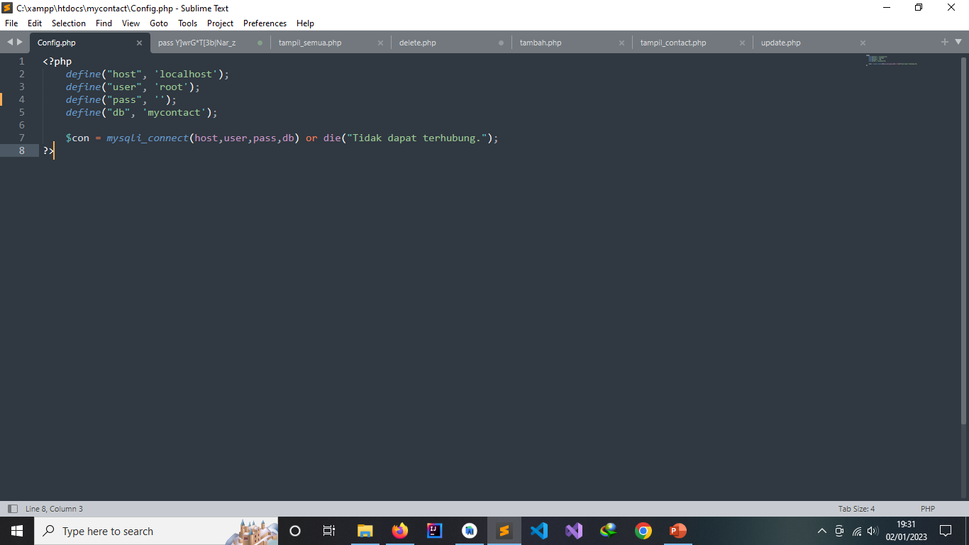
Connector (PHP)

Slide 6
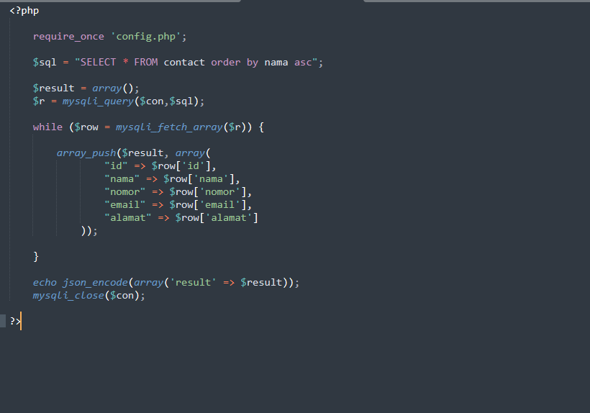
Menampilkan semua item (PHP)

Slide 7
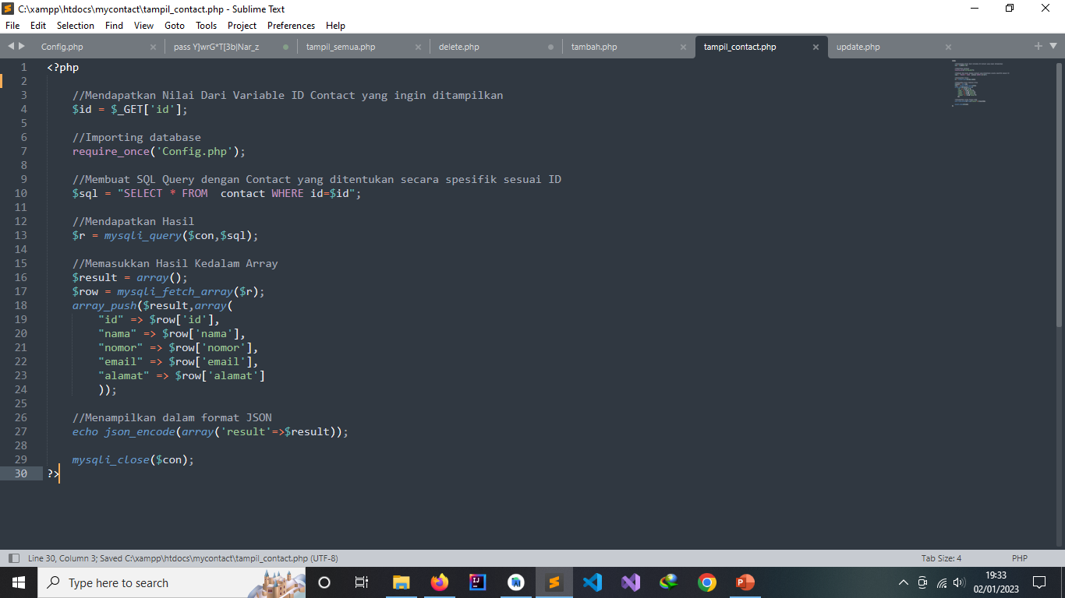
Menampilkan Kontak Tertentu (PHP)

Slide 8
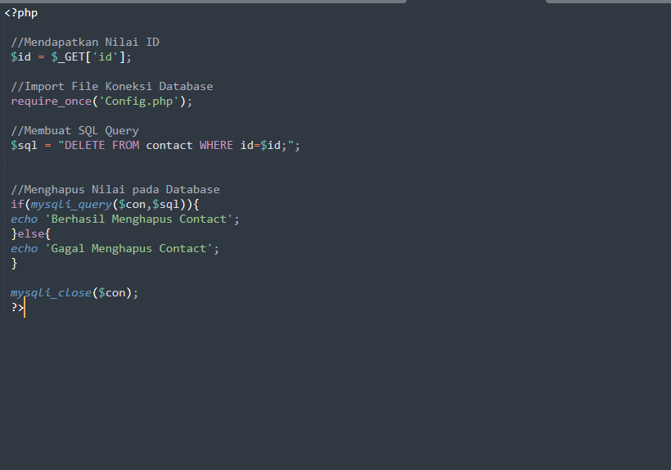
Hapus Kontak (PHP)

Slide 9
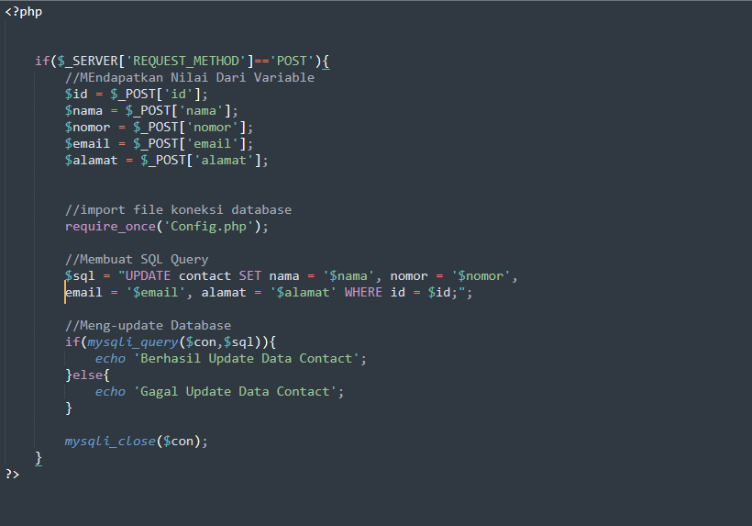
Update Kontak (PHP)

Slide 10
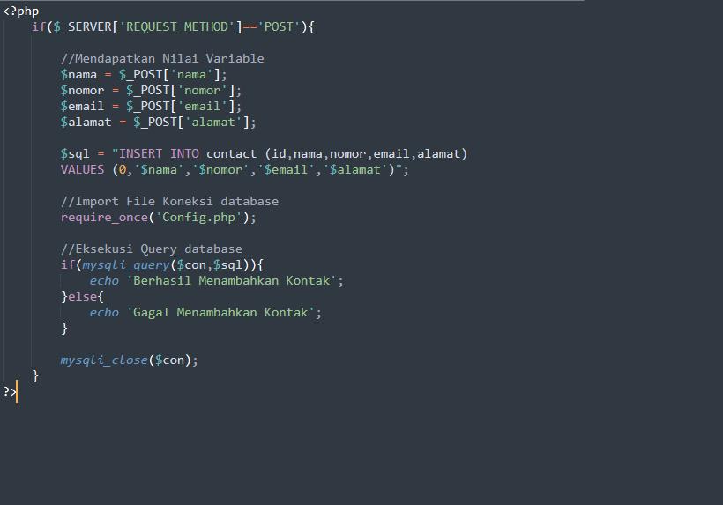
Tambah Kontak (PHP)

Slide 11
Android File

Slide 12
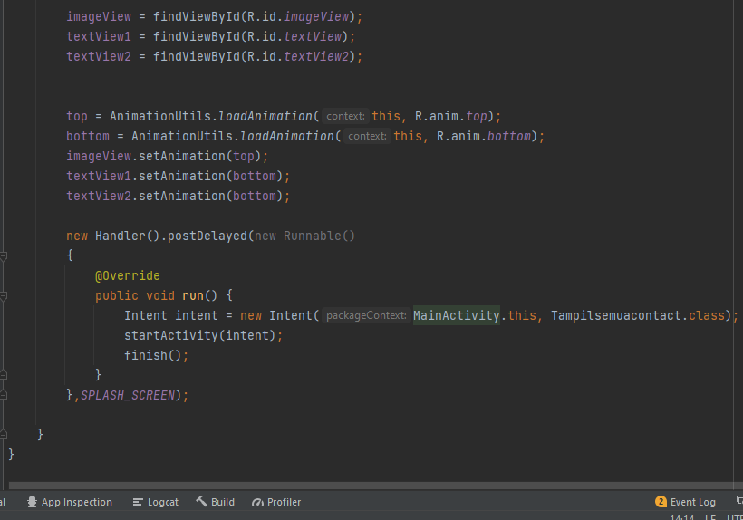
(MainActivity) digunakan untuk menampilkan SplashScreen pada project ini.

Slide 13
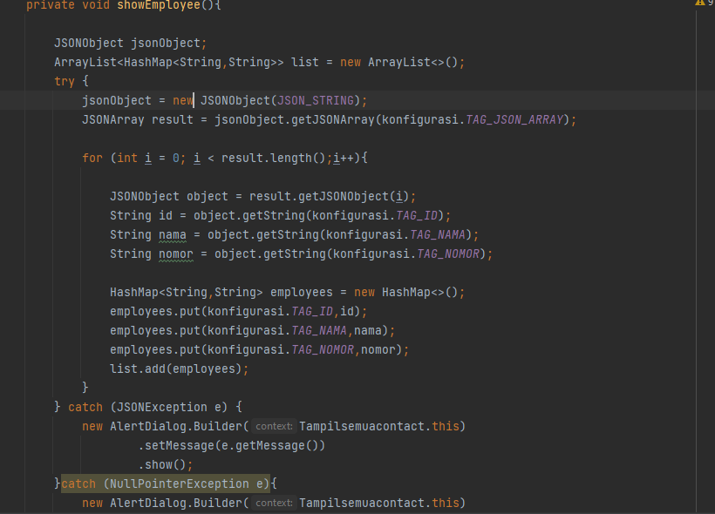
(TampilSemua Activity) menampilkan semua kontak yang sudah dibuat.

Slide 14
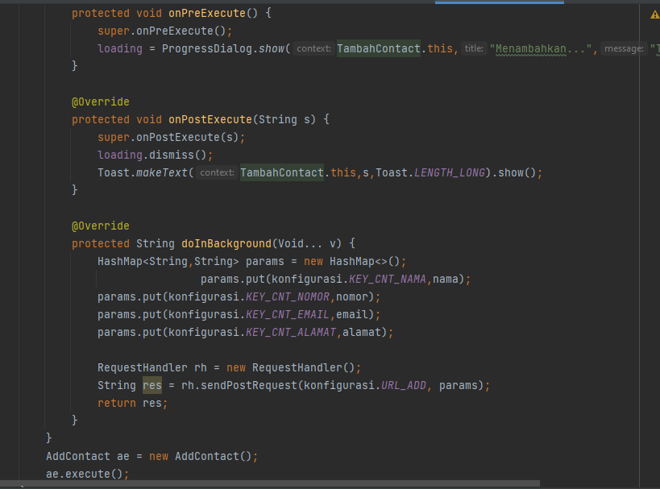
(Tambah Activity) untuk menambahkan kontak kedalam database dan juga untuk mengupdate datanya.

Slide 15
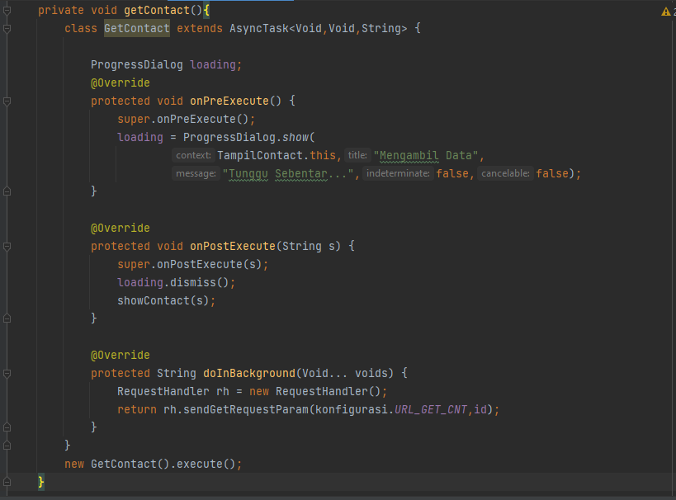
(Tampil Activity) berisi tentang informasi kontak yang dipilih yang sudah tersimpan.

Slide 16
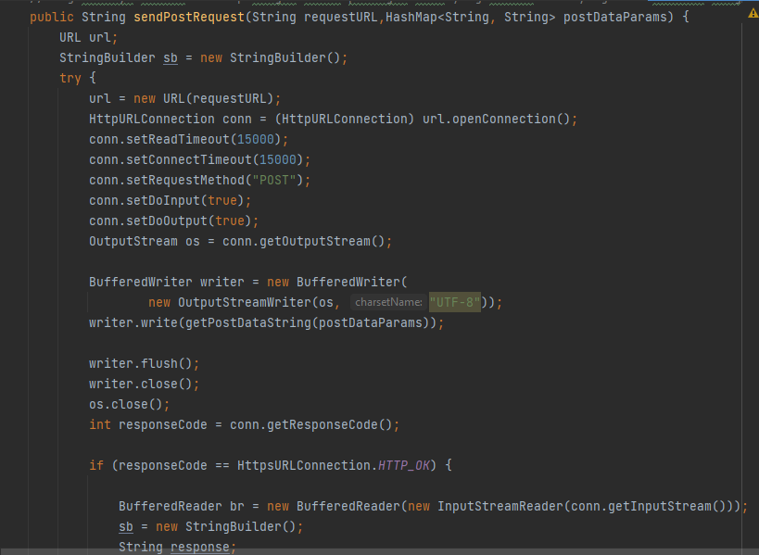
(Request Handler) digunakan untuk menghubungakan Android Studio ke API menggunakan httpRequest retrofit

Slide 17
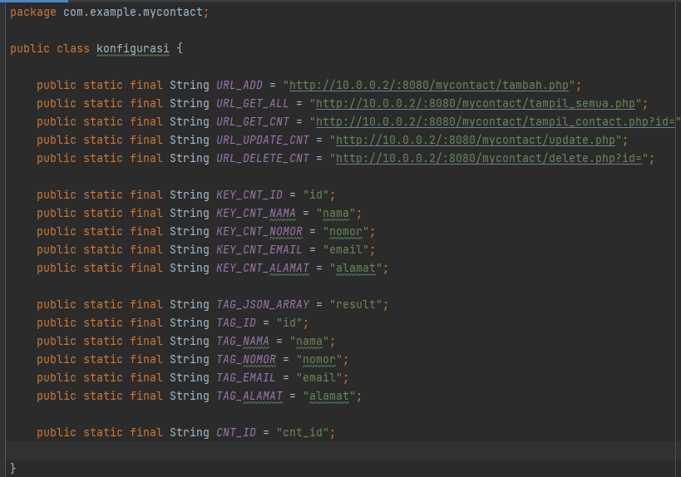
(File Konfigurasi) berisi string-string untuk memudahkan dalam pengkodingan.

Slide 18
Terimakasih

